Slide 1
S4A (Scratch for arduino) kurulumu
Blok programlama
Scratch
S4A kurulumu

Slide 2
Blok programlama
Algoritma, bir problemi çözmek için uygulanan prosedürü ifade eder.
Programlama ise bir işlemci birimine yerine getirmesi gereken talimatları içeren tasarlanmış bir dildir.
Blok programlama program kodları yerine görsel blokların kullanıldığı bir programlama türüdür.
Blok programlama ile kodlama daha az karışıktır. Aynı zamanda, programlama dili öğrenmede önemli bir yardımcı olmaktadır.

Slide 3

Scratch
En kullanışlı blok programlama ara yüzü Scratch’dır.
Scratch, programlama eğitimi için MIT tarafından tasarlanmış açık kaynaklı bir eğitim yazılımıdır.
Scratch’da program kodları bloklardan oluşur. Bir bulmaca gibi bloklar birleştirilerek program oluşturulur.
https://scratch.mit.edu adresinden scratch ile temel programlama uygulamaları yapılabilir.

Slide 4
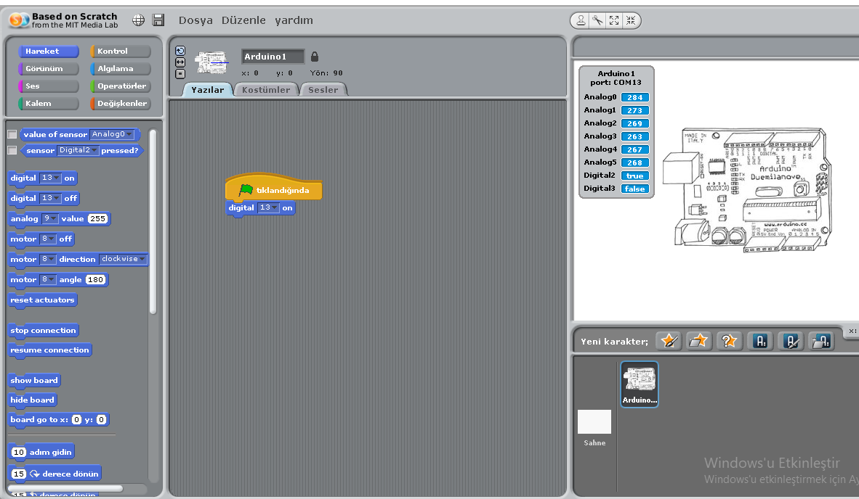

S4A kurulumu
S4A (Scratch for arduino) Scratch’in arduino ile iletişim kurabilecek bloklar ile güncellenmiş bir versiyonudur.
S4A ile arduino bilgisayara bağlanarak blok kodlama ile arduino kontrol edilebilir.

Slide 5
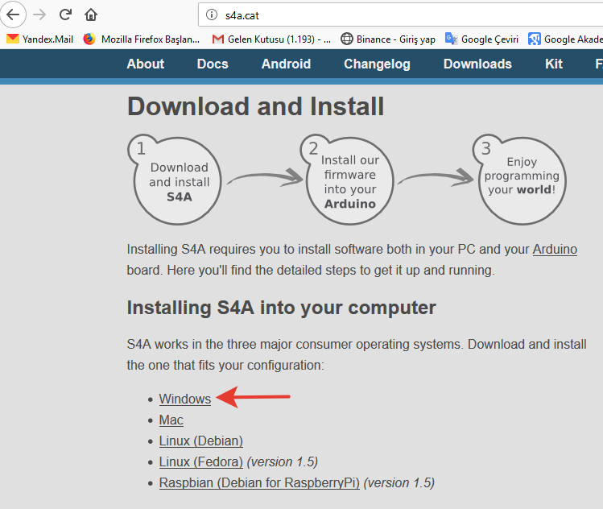
S4A kurulumu
Bunun için öncelikle S4A programı http://s4a.cat/ adresinden bilgisayara indirilerek kurulur.

Slide 6
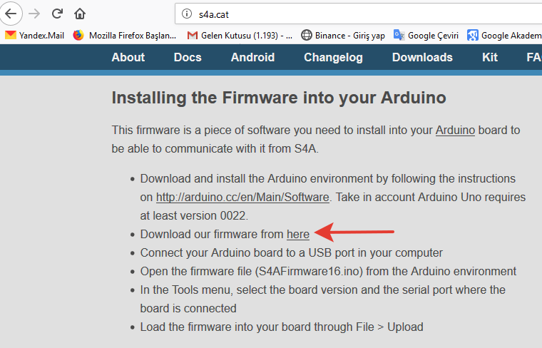
S4A kurulumu
Ardından, yine bu sitede yer alan S4AFirmware16.ino dosyası bilgisayara indirilir.

Slide 7
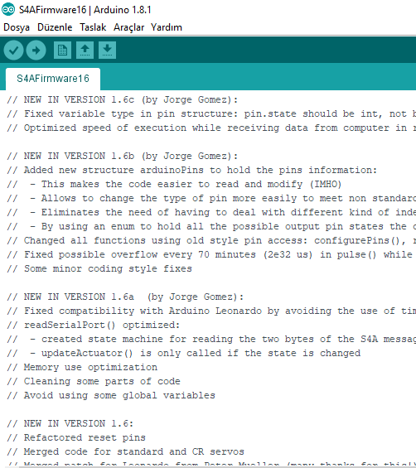
S4A kurulumu
S4AFirmware16.ino dosyası arduino ile s4a programının haberleşmesini sağlayacak kodları içerir.
Dosya Arduino IDE ile açılır.
Arduino bilgisayara bağlanır, port seçimi yapılır ve S4AFirmware arduino’ya yüklenir.

Slide 8
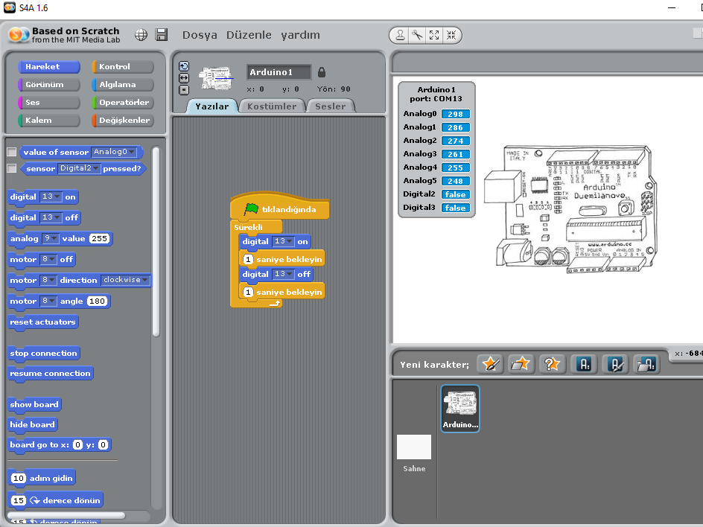
S4A kurulumu
Arduino ve S4A gerçek zamanlı olarak haberleşebilecektir. Scratch blokları ile program kurulur ve çalıştırıldığı anda arduino’da çalışması gözlenebilir.
S4A’nın çalışması için arduino’nun USB ile bilgisayar bağlı olması gerekir.

Slide 9




S4A kurulumu
S4A programında scratch bloklarından farklı olarak arduino ile ilgili oluşturulan bloklar şunlardır.
Arduino analog pin değerini okur.
Dijital pinleri Lojik 0 ve 1 alarak kontrol eder.
Dijital pinlere bağlanan butonun basılıp basılmadığını kontrol eder.
Motor kontrolü bloklarıdır.
Arduino S4A Bağlantısını durdurur.

